Slide 1
RI strategisk plan og fokusområder

Slide 2
De seks eikene i Rotaryhjulet
Fredsarbeid og internasjonal konfliktløsning.
Sykdomsforebygging og behandling.
Vannforsyning og avløp.
Helsetiltak for mor og barn.
Grunnleggende utdannelse og leseferdigheter.
Økonomisk og samfunnsmessig utvikling.

Slide 3
Rotarys seks fokusområder

Slide 4
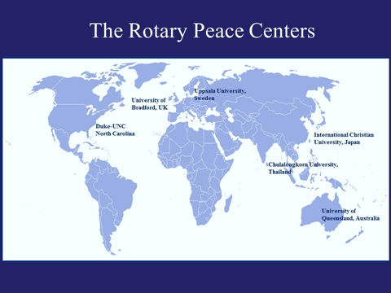
Fredsarbeid og konfliktløsning

Slide 5
Fred er mer enn fravær av krig
I august 2014 er det 100 år siden ”Den store krigen”, krigen som skulle gjøre slutt på alle kriger, begynte.
Den første verdenskrig var den første virkelige globale konflikt. Nasjonene gikk til krig i 1914 overbevist om at den ville være over i løpet av få måneder, med deres side seirende. Før krigen endelig endte i 1918, hadde mer enn 8 millioner soldater mistet livet, og krigen selv hadde fundamentalt endret karakter.

Slide 6
Barnesoldat i Afghanistan

Slide 7
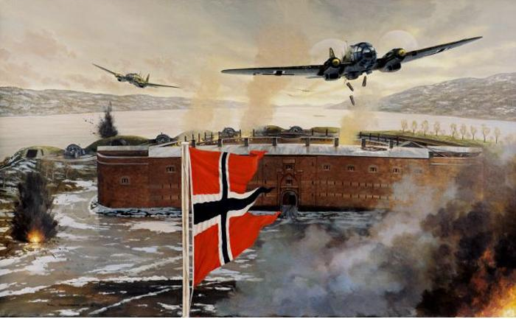
Fredsarbeid er en kontinuerlig prosess

Slide 8
Sykdomsforebygging og behandling

Slide 9
Polio = barnelammelse

Slide 10
”Jernlungen” reddet mange, men til hva slags liv?

Slide 11
Vi kan gjøre dette!

Slide 12
Vannforsyning og avløp

Slide 13
En brønn og en enkel nikkepumpe

Slide 14
Uansett hva godt vi gjør, noen vil alltid være i mot

Slide 15
Helsetiltak for mor og barn
Mange organisasjoner fokuserer på helsetiltak for mor og barn. Rotary gjør mer enn de fleste, men er relativt lite synlig i dette bildet.

Slide 16
Joda, vi er med, men synes vi nok?

Slide 17
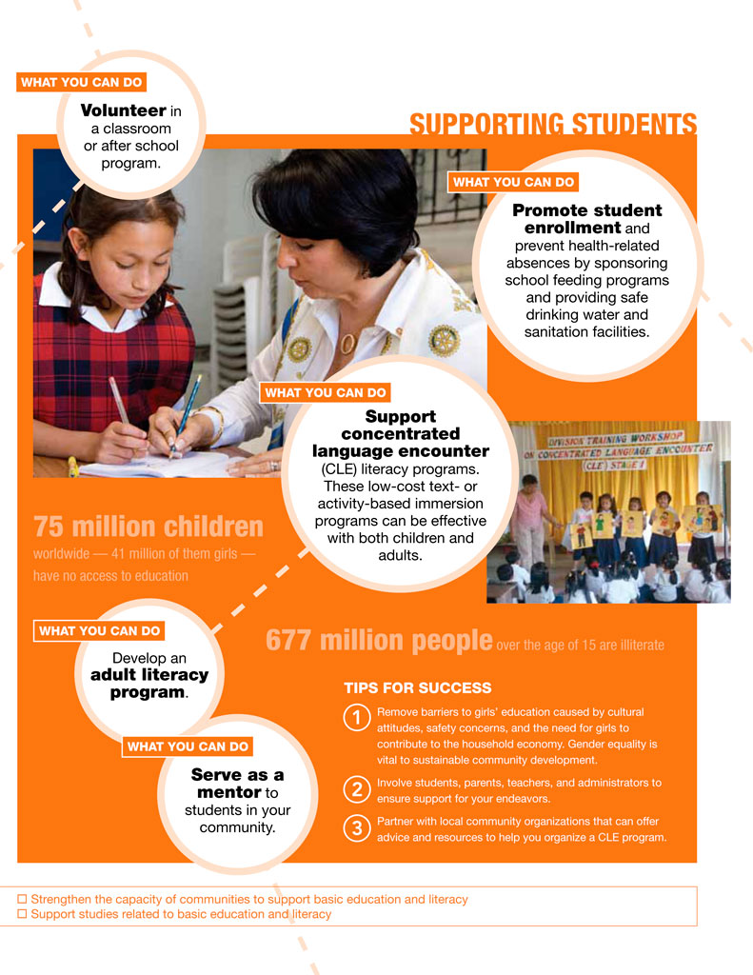
Grunnleggende utdannelse og leseferdighet

Slide 18
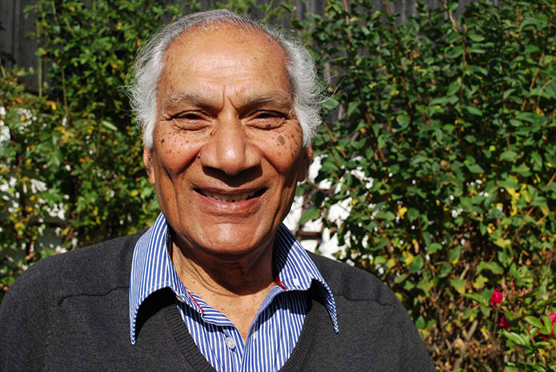
En enkelt Rotarianers initiativ, gjorde den store forskjellen
Yawar Hussain Bokhari. (Photo: Karen Bleken/Maihaugen)

Slide 19
En suksesshistorie
A couple of months later Yawar returned to Norway with his own rugs in his luggage. They sold so well that he could begin his own factory in Sultanabad. Briefly put, the rug project became a big success. Today the factory employs over 400 workers. Annually 30 shipping containers (each with 19,842 pounds or almost 10 tons) of rugs are sent to Norway.
With Yawar Bokhari the wish grew to bring more to the local community where the rugs were produced. His own children Laila and Amar were in the process of getting higher educations. In Pakistan his workers couldn’t afford to send their young children to school. The Bokhari family agreed to build a school in Pakistan.
In October 1996 a school building next to the factory stood ready. On November 1st the Laila and Amar Model School opened with a principal, two teachers and 142 students who had free tuition. “That day I felt like the richest man in the world,” said Yawar Bokhari. Since then, the school has developed and grown. Today it provides access to education for 650 students and jobs for 25 teachers.

Slide 20
Økonomisk og samfunnsmessig utvikling

Slide 21
RI strategisk plan
Styrke og understøtte klubbene i deres arbeid.
Fokusere på og styrke humanitært arbeid.
Styrke Rotarys omdømme og gjøre Rotary bedre kjent. ”Synliggjør Rotary” = ”Light up Rotary!”

Slide 22
Det handler om å gjøre det umulige mulig

Slide 23
Det gjelder å sette seg mål!
Vær ikke i tvil om at en liten gruppe engasjerte og innsiktsfulle mennesker kan forandre verden. Sannelig, det er den eneste måten det alltid skjer på.

Slide 24
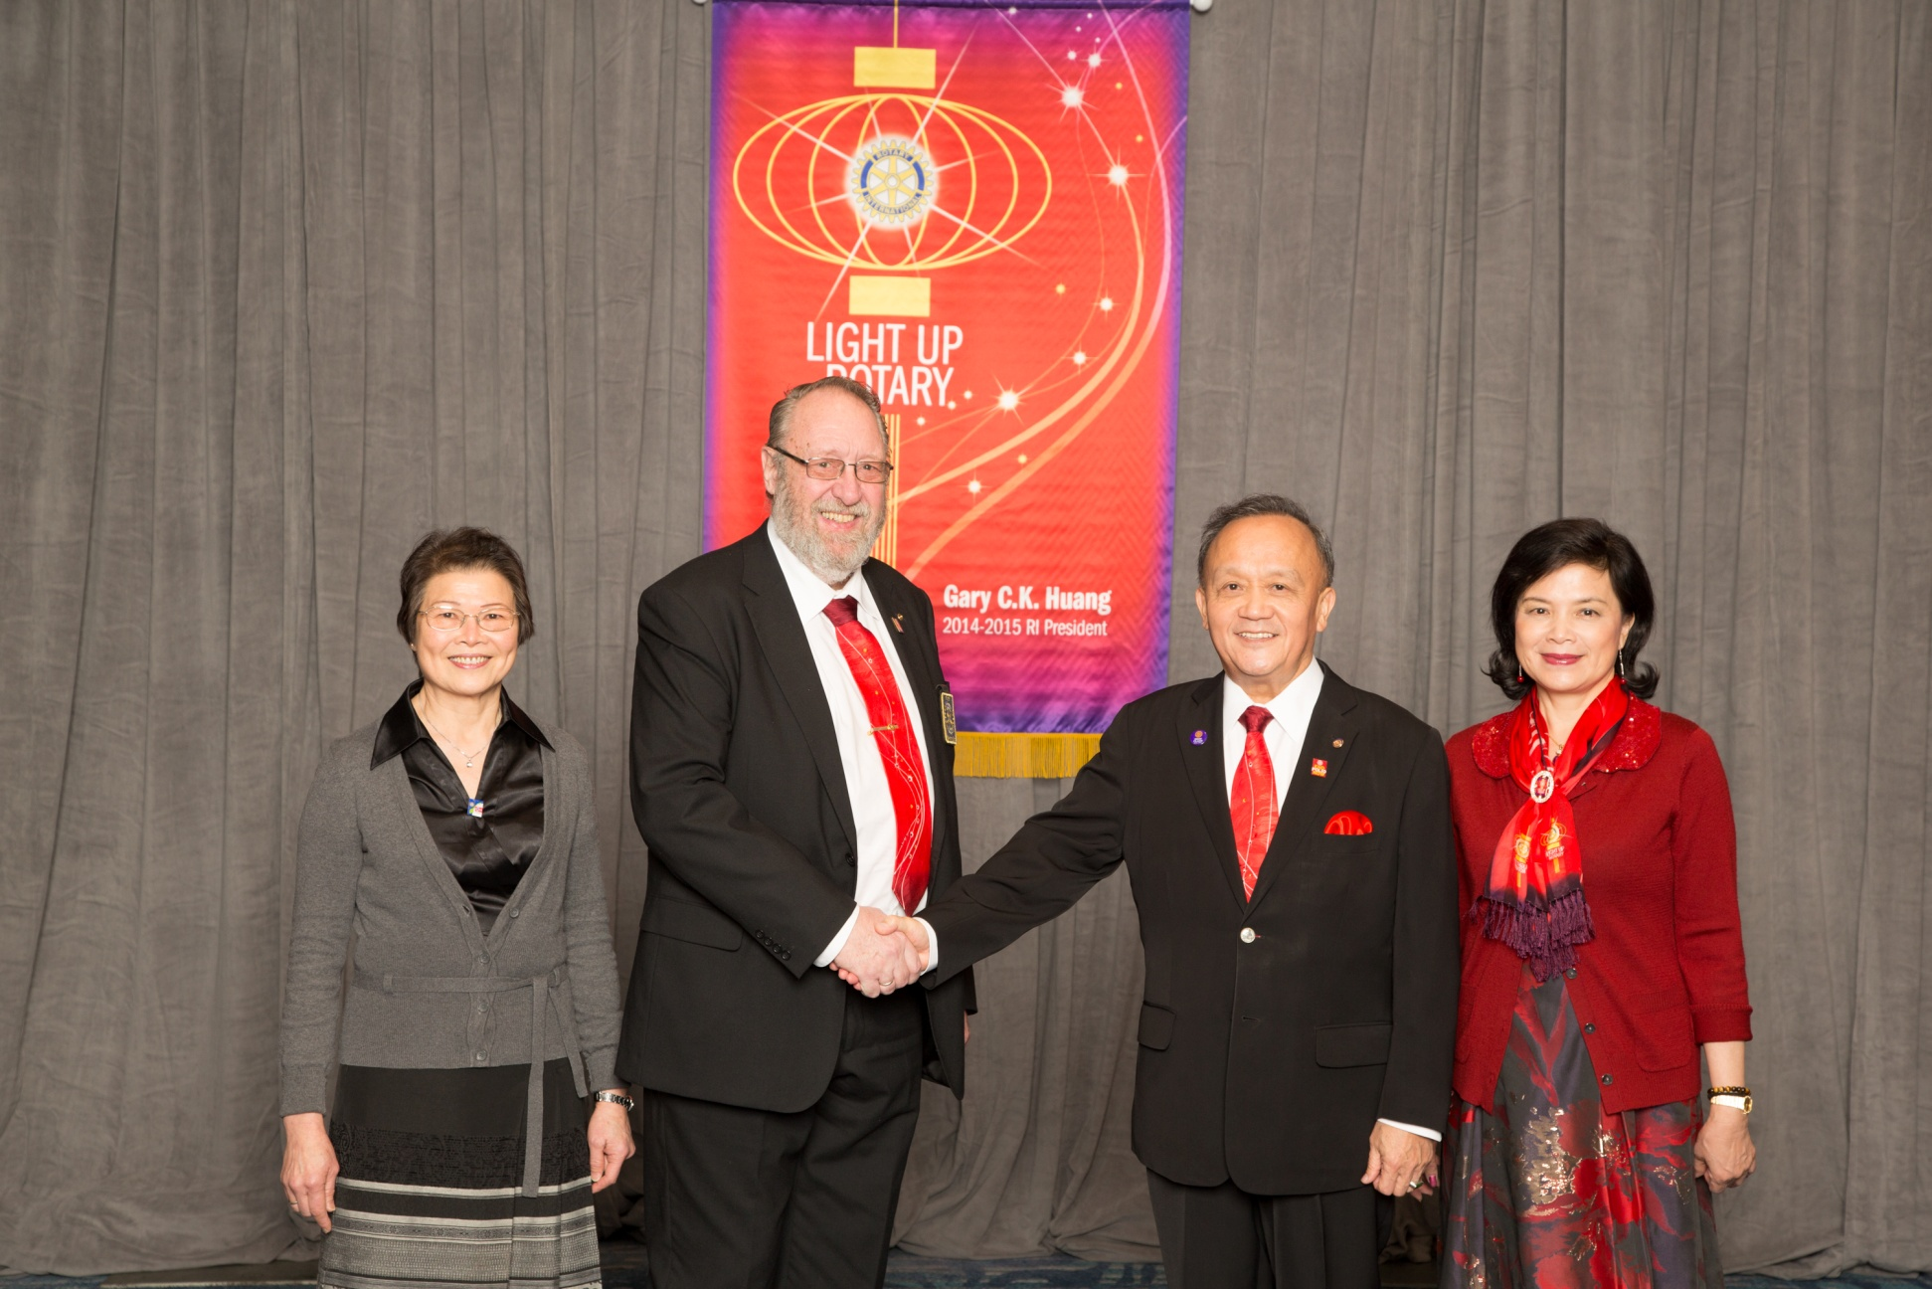
Takk for oppmerksomheten!
Kontaktinformasjon:
Knut H. Kvalvågnæs
Ridderbakken 2
6440 Elnesvågen
Telefon: 71 26 20 82
Mobil: 419 15 172
E-post: knut@kvalvaagnaes.com
Skype navn: kvaknut

